Slide 1
Clase 098 — Cross-Site Request Forgery (CSRF)
parte 4 seguridad de aplicaciones web
Programa de Ciberseguridad Moderna

Slide 2
🎯 Objetivo
• Entender el CSRF (falsificación de petición entre sitios): forzar al navegador de una víctima autenticada a ejecutar acciones no deseadas. Aprenderás a construir PoCs, evaluar cuándo una defensa es…

Slide 3
📚 Resultados de aprendizaje
• Al finalizar, el alumno podrá:
• Explicar las condiciones necesarias para un CSRF explotable.
• Construir un PoC HTML (GET y POST) que dispare la acción.
• Evaluar defensas: tokens anti-CSRF, SameSite, verificación de origen.
• Evadir protecciones débiles (token no validado, método relajado).
• Recomendar la defensa correcta según el contexto.

Slide 4
🗺️ Temas
• 1 — Cómo funciona el CSRF
• 2 — Condiciones necesarias
• 3 — PoC con formularios auto-enviados
• 4 — Tokens anti-CSRF
• 5 — Cookies SameSite
• 6 — Bypass de defensas débiles
• 7 — CSRF en APIs JSON

Slide 5
🧠 Explicación en profundidad
• El Cross-Site Request Forgery explota una decisión de diseño del navegador: cuando una página
• —cualquiera— hace una petición a un sitio, el navegador adjunta automáticamente las cookies
• de ese sitio. Eso significa que si estás autenticado en banco.com y visitas una página maliciosa,
• esa página puede hacer que tu navegador envíe una petición a banco.com con tu cookie de sesión
• incluida, y el banco la procesará como si la hubieras hecho tú. El atacante no roba tu sesión
• —como en el XSS— sino que la usa a ciegas: consigue que realices una acción que cambia estado
• (transferir dinero, cambiar tu correo, borrar algo) sin tu intención y sin ver el resultado.

Slide 6
📖 Definiciones y características
• CSRF: forzar una acción autenticada usando la sesión de la víctima desde otro sitio. Característica: explota que el navegador envía cookies automáticamente.
• Token anti-CSRF: valor impredecible ligado a la sesión que debe acompañar cada acción. Característica: el atacante no puede adivinarlo.
• SameSite: atributo de cookie que limita su envío entre sitios. Característica: Lax/Strict mitigan gran parte del CSRF.
• Verificación de Origin/Referer: comprobar el origen de la petición. Característica: defensa complementaria.
• PoC (Proof of Concept): página que dispara la acción automáticamente. Característica: prueba el impacto real.
• Double-submit cookie: patrón donde el token va en cookie y en cuerpo. Característica: alternativa sin estado en servidor.

Slide 7
📔 Glosario
• Término — Definición concisa
• CSRF — Forzar al navegador de la víctima a hacer una acción autenticada
• Envío automático de cookies — El navegador adjunta la cookie sin importar el origen
• Acción que cambia estado — Requisito: transferir, cambiar correo, borrar
• Autenticación por cookie — Requisito: la sesión depende solo de la cookie
• Parámetros predecibles — Requisito: sin un secreto que el atacante no pueda poner
• Formulario auto-enviado — PoC clásica alojada en la página del atacante

Slide 8
🧰 Herramientas y preparación
• PortSwigger labs de CSRF y DVWA.
• Burp (Community incluye un generador de PoC de CSRF).
• Un servidor local simple para alojar el PoC en tu laboratorio.

Slide 9
🧪 Laboratorio guiado
• En DVWA → CSRF, identifica la petición que cambia la contraseña.
• Comprueba si requiere token anti-CSRF. Si no, es explotable.
• Genera un PoC con Burp (clic derecho en la request → Engagement tools → Generate CSRF PoC).
• Aloja el PoC en tu servidor de lab y ábrelo con una sesión de víctima activa:
• Verifica que la contraseña cambió sin la interacción consciente de la víctima.
• En un lab con token, intenta el bypass: quitar el token, reutilizar uno viejo, cambiar método.
• Prueba el efecto de la cookie SameSite=Lax en el ataque.

Slide 10
✍️ Ejercicios
• Construye un PoC GET y otro POST para la misma acción.
• Explica por qué SameSite=Strict puede romper flujos legítimos.
• Evade un token que se valida solo por presencia (no por valor).
• Analiza si un endpoint JSON con Content-Type: application/json es CSRF-eable.
• Diseña la defensa: token sincronizado + SameSite + verificación de Origin.
• Diferencia CSRF de SSRF (nombres parecidos, ataques opuestos).

Slide 11
📝 Reto verificable
• Resuelve un lab de CSRF de PortSwigger que tenga una defensa parcial (token mal validado) y demuestra el cambio de email de la víctima.
• Criterio de aceptación: el lab queda resuelto, entregas el PoC funcional y explicas exactamente qué debilidad del token permitió el bypass y cómo se corrige.

Slide 12
⚠️ Errores comunes
• El PoC no dispara la acción — Falta el token válido; el endpoint sí lo valida
• SameSite bloquea el ataque — Cookie Lax/Strict; el CSRF clásico ya no aplica
• POST JSON no explotable — El navegador no envía JSON cross-site sin CORS
• Token estático reutilizable — Debilidad real; repórtalo
• Referer/Origin bloquean — La app valida origen; busca otro vector

Slide 13
❓ Preguntas frecuentes
• ❓ ¿SameSite mató el CSRF?
• Lo redujo mucho, pero no del todo: hay SameSite=None, flujos GET sensibles y navegadores/configuraciones variados. Mantén tokens.
• ❓ ¿Las APIs REST necesitan protección CSRF?
• Si autentican por cookie, sí. Si usan tokens en cabecera (Bearer), el CSRF clásico no aplica.
• ❓ ¿Un token en URL sirve?
• Es riesgoso: se filtra por Referer, logs e historial. Mejor en cuerpo o cabecera.

Slide 14
🔗 Referencias
• Stuttard & Pinto, The Web Application Hacker's Handbook, cap. 13.
• OWASP CSRF: <https://owasp.org/www-community/attacks/csrf>
• OWASP CSRF Prevention Cheat Sheet.
• PortSwigger CSRF: <https://portswigger.net/web-security/csrf>

Slide 15
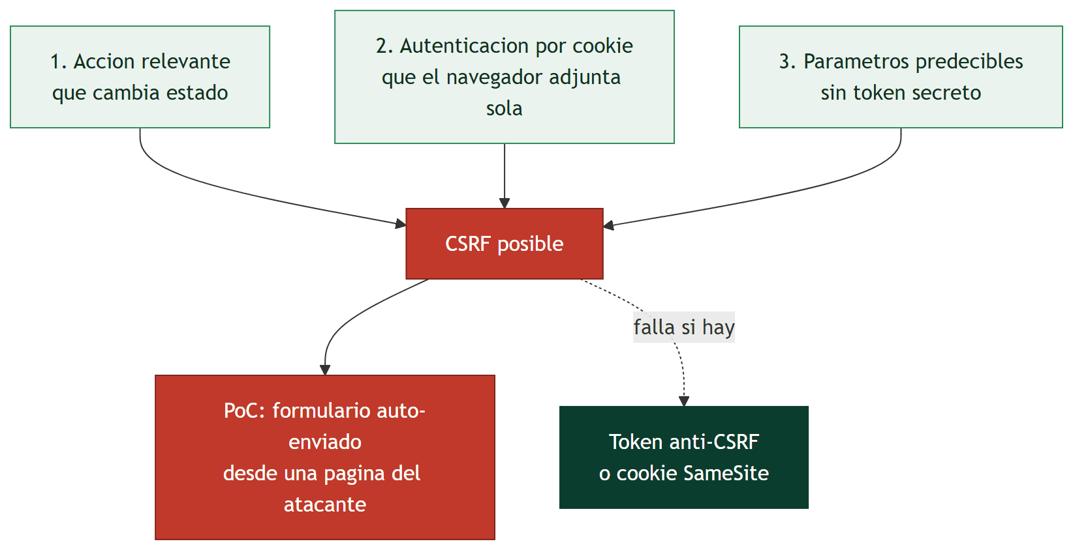
Diagrama de la clase

